Slide 3
Label
One-hot Label
A
B
C
1
A
B
C
[1,1,0]
B
C
A
1
C
A
B
0
A
B
C
1
A
B
C
[1,0,1]
A相电流
电压特征
B相电流电压特征
C相电流电压特征
One-hot Label
B
C
A
0
[1,1,0]
[1,0,1]
…
[0,0,0]
[1,1,1]
C
A
B
1
…
…
A
B
C
0
A
B
C
[0,1,1]
B
C
A
1
C
A
B
1
A
B
C
1
A
B
C
[1,1,1]
B
C
A
1
C
A
B
1

Slide 4
异常位
Label
One-hot Label
A
1
A
B
C
[1,1,0]
B
1
C
0
One-hot Label
A
1
A
B
C
[1,0,1]
A相电流特征
B相电流特征
C相电流特征
[1,1,0]
[1,0,1]
…
[0,0,0]
[1,1,1]
B
0
C
1
…
…
A
0
A
B
C
[0,1,1]
B
1
C
1
A
1
A
B
C
[1,1,1]
B
1
C
1

Slide 5
A/B/C相位电流样本再划分
选取增益最大时切分变量及 切分点，切分样本
SMOTE类别均衡化
样本数量是否满足停止条件
N
计算各特征参量Gini指数
Y
选择指数最大的作为根节点
构建最优决策树
计算各参量Gini指数增益
结束

Slide 6
A/B/C相位电流样本再划分
选取增益最大时切分变量及 切分点，切分样本
SMOTE类别均衡化
样本数量是否满足停止条件
N
计算各特征参量Gini指数
Y
选择指数最大的作为根节点
构建最优决策树
计算各参量Gini指数增益
结束

Slide 7
输入层
隐藏层
输出层
H1
H2
∑
Ŷ1
X
H3
∑
ŶM
Hn
Notes:
Created By @srvmshr
sourav@yahoo.com

Slide 8
Attention value
Query
Key4
F(Q,K)
s4
类Softmax归一化
a4
*
Value4
Key3
F(Q,K)
s3
a3
*
Value3
Key2
F(Q,K)
s2
a2
*
Value2
Key1
F(Q,K)
s1
a1
*
Value1
阶段一
阶段二
阶段三

Slide 9
输入层
隐藏层
Attention层
输出层
H1
e1
类Softmax归一化
a₁
∑
Ŷ1
H2
e2
a₂
a₁
X
a₃
a₂
H3
e3
∑
ŶM
a₃
a_{n}
a_{n}
Hn
en

Slide 10
输入层
Bi-LSTM层1
Bi-LSTM层2
Attention层
输出层
e₁
类Softmax归一化
∑
Ŷ₁
e₂
X
e₃
∑
Ŷ_{M}
e_{n}

Slide 11
c_{t-1}
ct
f_{t}
it
Ct
Ot
h_{t-1}
ht

Slide 12
输入层
Bi-LSTM层1
Bi-LSTM层2
输出层
∑
Ŷ₁
X
∑
Ŷ_{M}

Slide 13
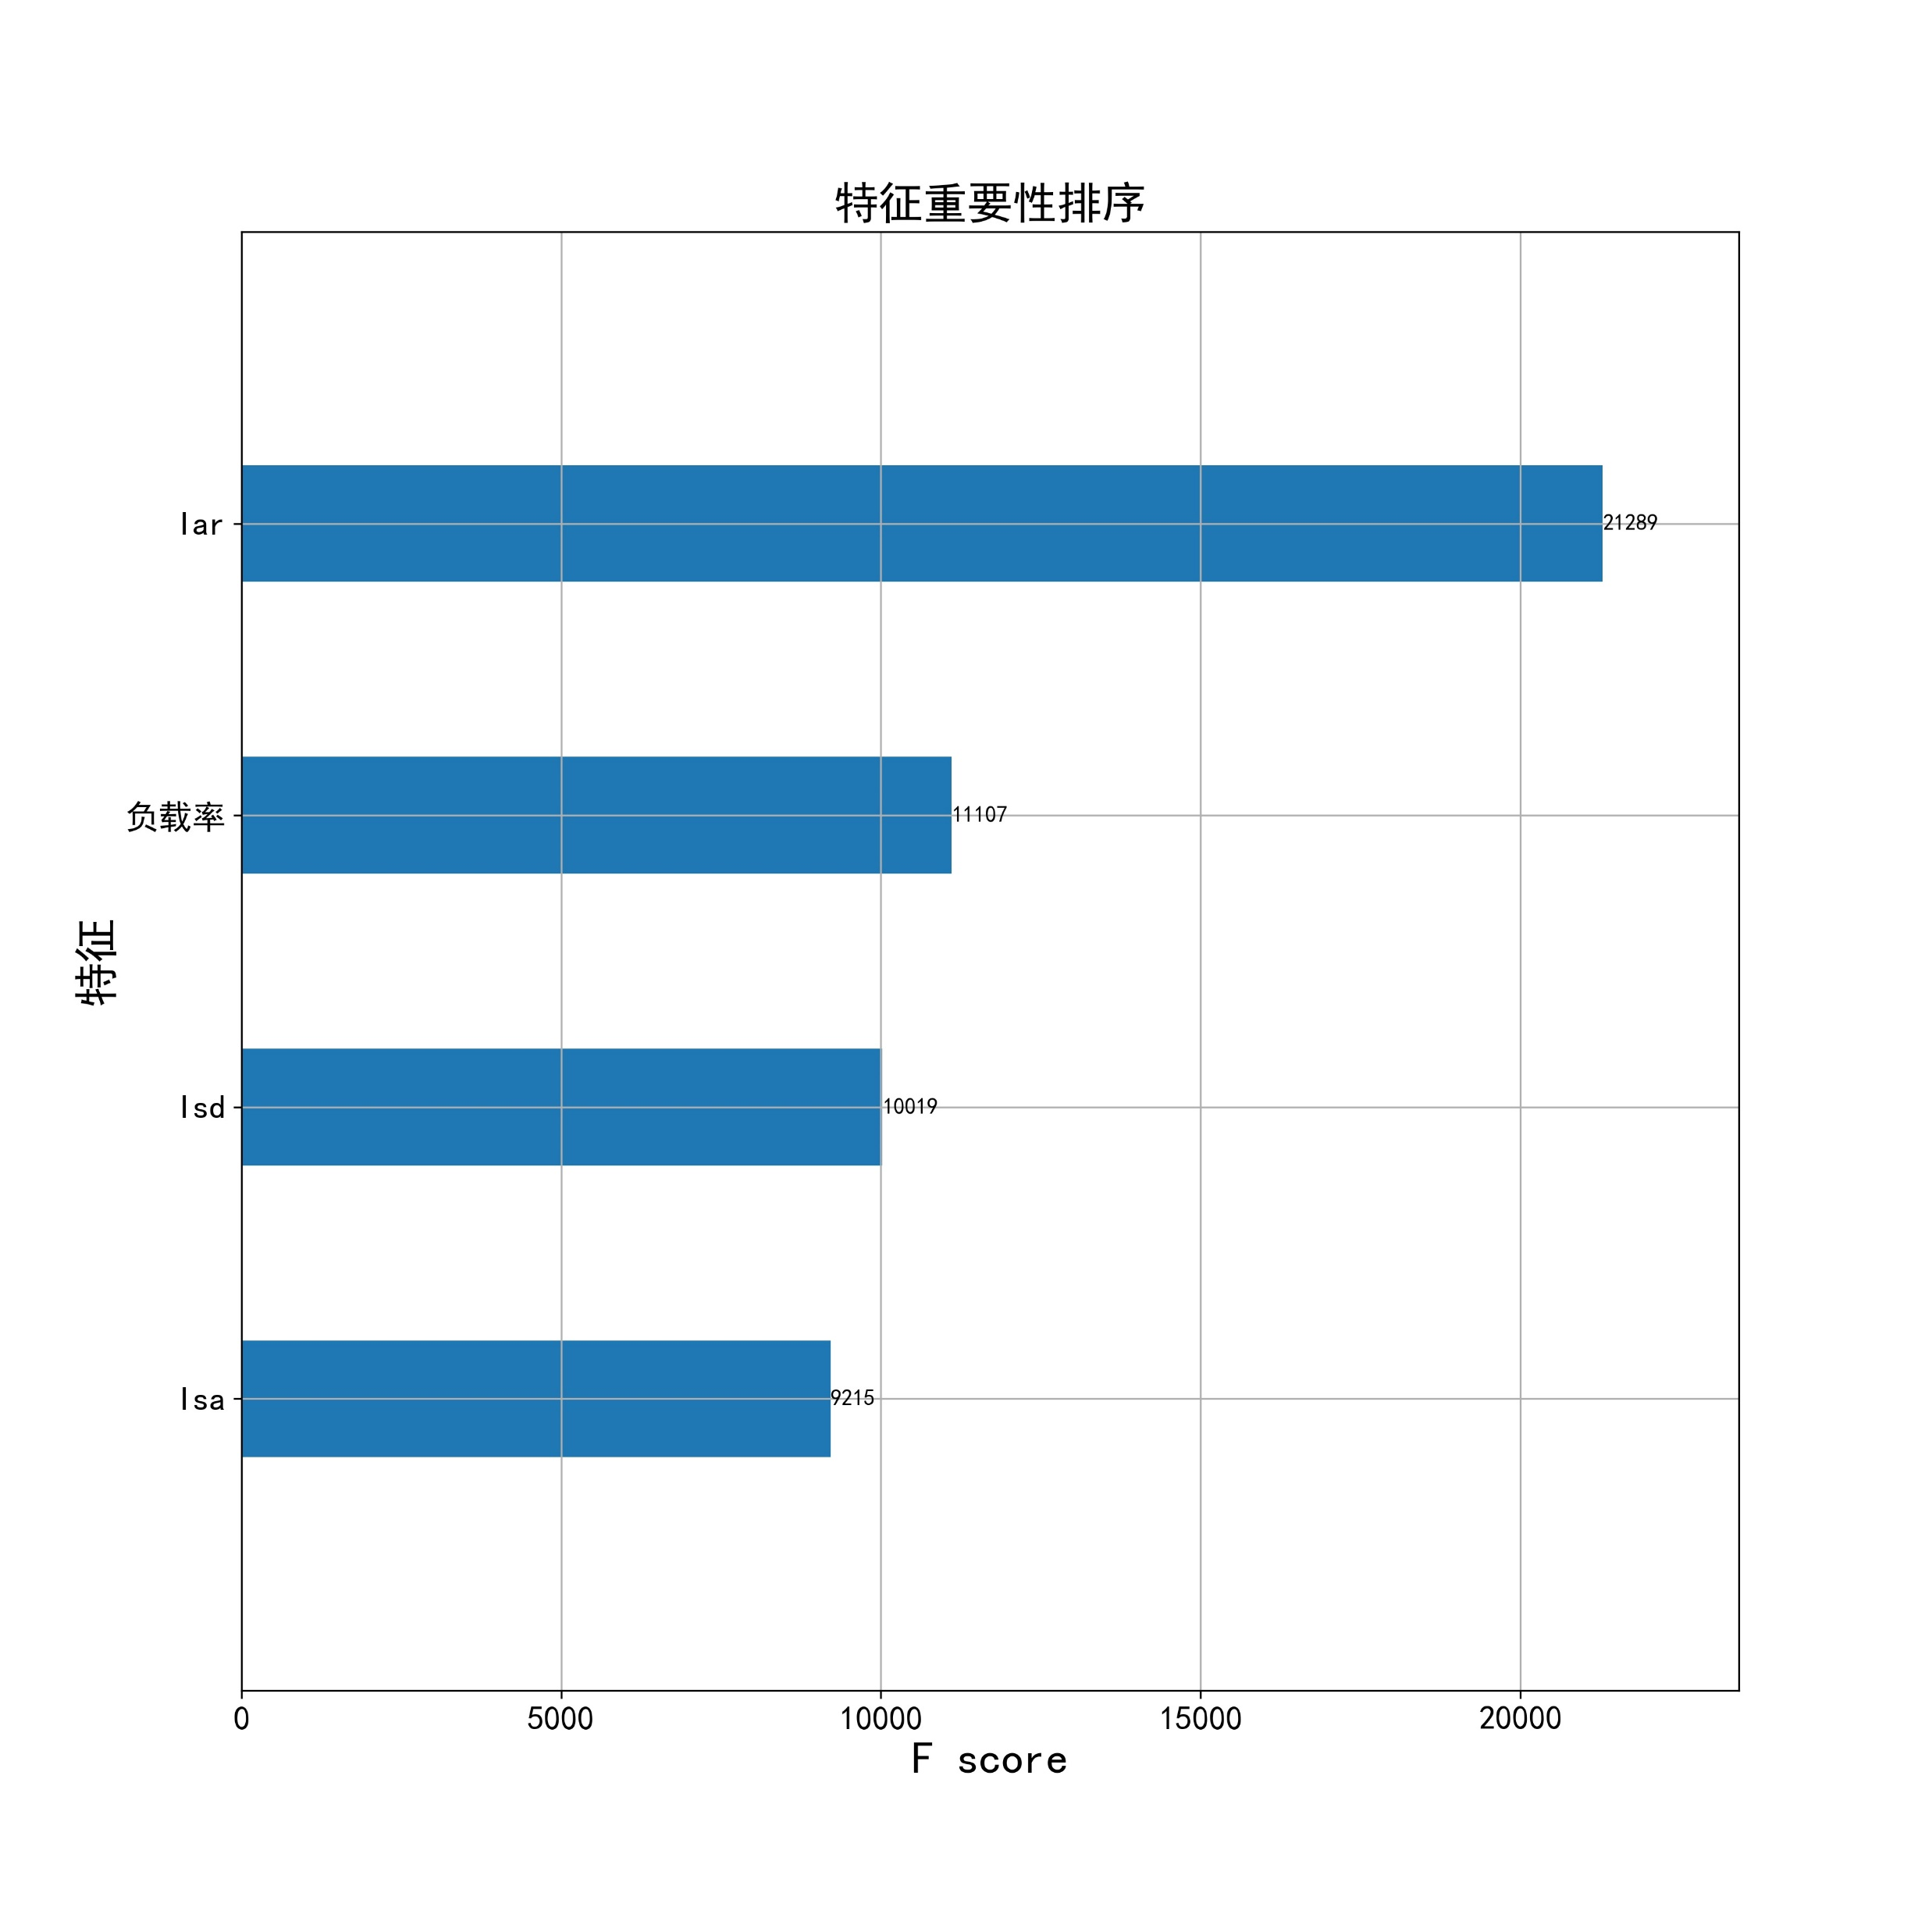
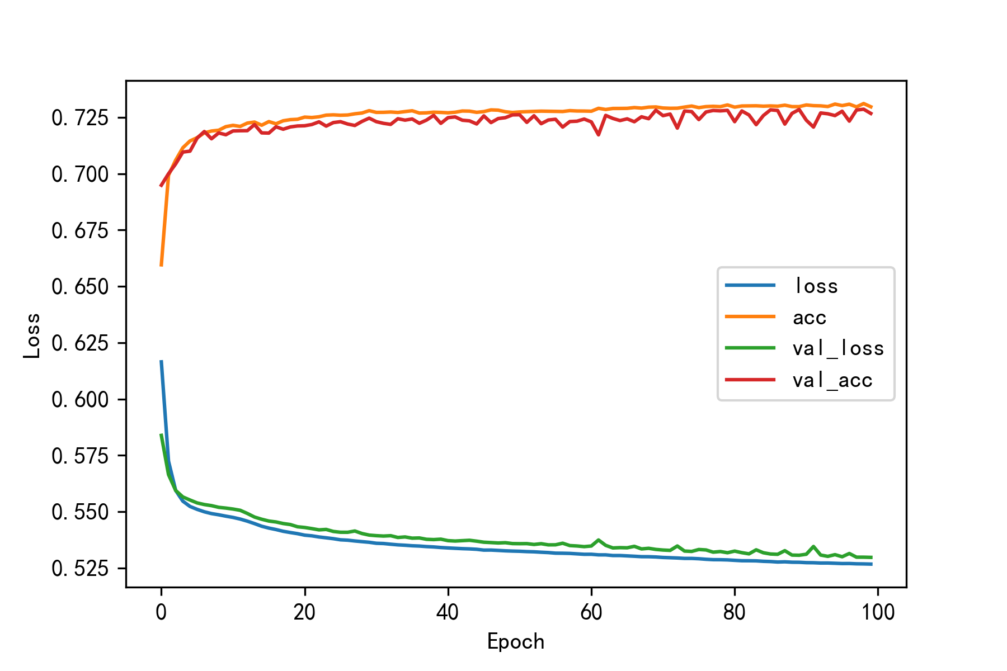
XGBoost
Attention_RBF

Slide 14
